Slide 1
南晓ACM社新年赛
社长
ACM社
集训队
新年赛

Slide 2
一点点规矩
不支持代交活动本/讲座本
活动本/讲座本于讲座结束后直接交
每人限交至多两本( 活动本+讲座本 )

Slide 3
递归^{①}
recursion
注:①参见递归
主讲人 : 赵鹏宇

Slide 4
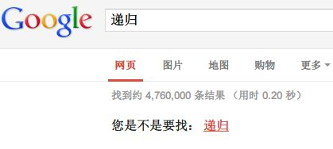
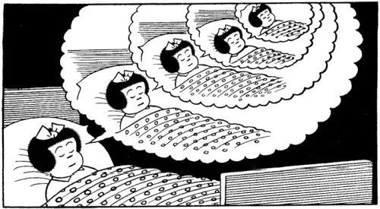

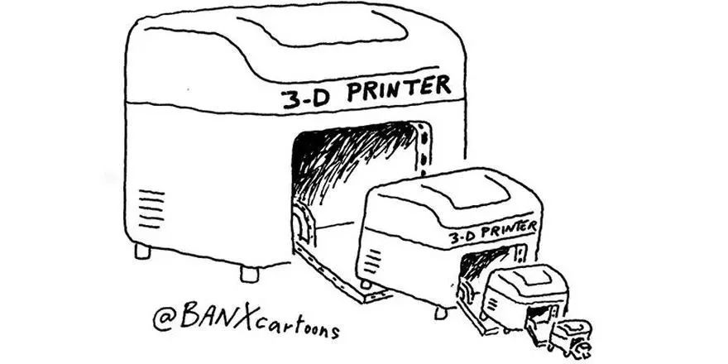
你能看出递归吗?

